Slide 1
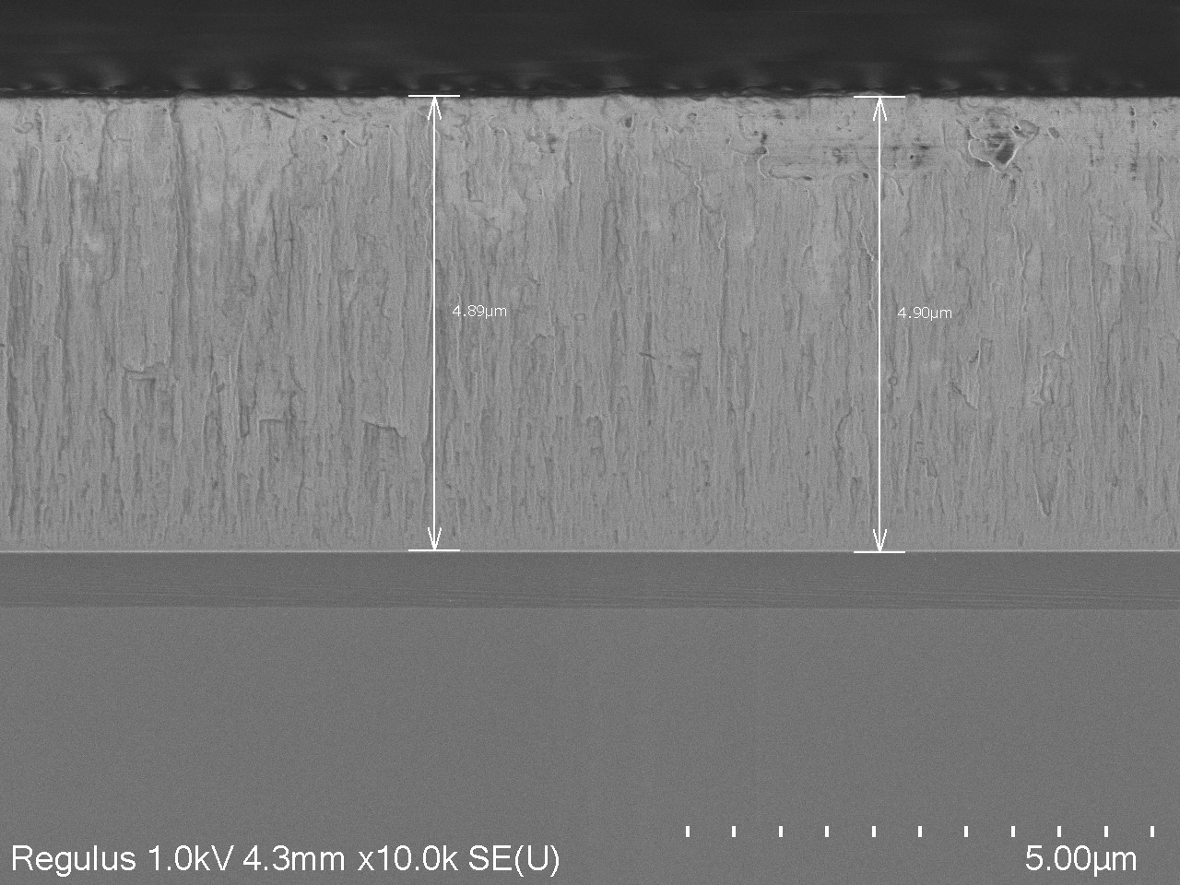
Hard Mask
カーボン Hard Mask
SiO2 Hard Mask
エッチング
アッシングで除去
4.9µｍ
Siウエハ
項目 | 内容）
材料 | C2H2、CH4
成膜温度（℃） | ～400
屈折率 | ～1.9
絶縁性（Ωcm） | 5×10¹⁰
膜密度（g/cm3） | 2.0
応力（MPa） | ～2000
硬度（HV） | ～1000
表面粗さ（Ra：nm） | 0.5
基板 | ～φ300mm
項目 | 内容
膜種 | SiO2
膜厚 | 4.9µｍ
膜密度 | 2.2g/cm³
反り（φ8） | △Bow（＜10µm）
エッチレート | BHF（150nm/min）

